Slide 1

中断程序设计

Slide 2
一、中断向量的保存、设置和恢复
1. 保存中断向量 (35H功能)
入口参数 AL = 要保存向量的中断类型号N
功能号 AH = 35H
类型号 21H
出口参数 BX = ( 0: N×4 )
ES = ( 0: N×4 +2 )
实现功能 将类型号N 的中断向量保存在ES、BX中

Slide 3
例1 保存09H类型的中断向量
(如何保存(ES ),(BX) )
方法一: 用堆栈保存中断向量
        MOV AL, 09H ;取中断向量
        MOV AH, 35H
        INT 21H
        PUSH ES ;用堆栈保存
        PUSH BX
        ......

Slide 4
    方法二: 用变量保存中断向量
save_cs DW ? ;定义变量
    save_ip DW ?
    ......
    MOV AX, SEG save_cs
    MOV DS, AX
    MOV AL, 09H ;取中断向量
    MOV AH, 35H
    INT 21H
    MOV save_cs , ES ;用变量保存
    MOV save_ip , BX

Slide 5
2. 设置中断向量 (25H功能)
  入口参数 AL = 要设置向量的中断类型号N
  DS:DX = 中断子程的入口地址(中断向量)
  功能号 AH = 25H
  类型号 21H
  出口参数 无
  实现功能 将类型N的中断向量设置在向量表中, 即
  ( 0: N ×4) =类型N中断子程入口地址的偏移值
  ( 0: N ×4+2) =类型N中断子程入口地址的段值

Slide 6
例2 设置中断子程Sound 的中断向量，类型号为60H
code SEGMENT
ASSUME CS:code
start: ......
MOV AX, SEG sound
MOV DS, AX
MOV DX, Offset sound
MOV AL, 60H
MOV AH, 25H
INT 21H
......
......
MOV AH，4CH
INT 21H
; 中断子程
sound PROC
......
......
......
IRET
sound ENDP
code ENDS
END start

Slide 7
二、软中断程序设计
  软中断子程与子程序的编写类似, 其不同点在于：
    1．子程用CALL指令调用；中断子程用INT指令调用
    2．子程用RET指令返回；中断子程用IRET指令返回
    3．CALL指令直接用过程名做操作数,
    即由过程名提供子程的入口地址
      INT指令由类型号N到中断向量表中固定的单元
      获得中断子程的入口地址

Slide 8
对比 ----软中断程序与子程序的编写其不同点在于：
1. 应在主程中将中断子程的入口地址(中断向量)
放入中断向量表中。（可用25H系统功能完成）
2. 主程中用INT指令调用中断子程
3. 中断子程应用IRET返回.

Slide 9
例3：用子程编写和用一个60H类型的中断子程编写，
功能是将BX寄存器的内容以16 进制形式显示出来。
list PROC ;子程
MOV CH, 4
MOV CL, 4
next: ROL BX, CL
MOV DL, BL
AND DL, 0FH
ADD DL, 30H
CMP DL, 39H
JLE print
ADD DL, 07H
print: MOV AH,2H
INT 21H
DEC CH
JNZ next
RET ;子程返回
list ENDP
code ENDS
  END start
若用子程编写：
code SEGMENT
ASSUME CS:code
start:
  CALL list ;调用子程
  MOV AH, 4CH
  INT 21H ;返回DOS

Slide 10
用INT 60H中断子程编写：
list PROC ;中断子程list
MOV CH , 4
MOV CL , 4
next: ROL BX , CL
MOV DL , BL
AND DL , 0FH
ADD DL , 30H
CMP DL , 39H
JLE print
ADD DL , 07H
print: MOV AH , 2H
INT 21H
DEC CH
JNZ next
IRET ;中断返回
list ENDP
code ENDS
  END start
code SEGMENT
ASSUME CS:code
start:
MOV AX, SEG list ;用25H功能
MOV DS , AX ;将中断子程list
LEA DX , list ;的入口地址
MOV AL , 60H ;设置到
MOV AH , 25H ;中断向量表中
INT 21H
INT 60H ;调用中断子程
MOV AH , 4CH
INT 21H ;返回DOS

Slide 11
三、可屏蔽硬中断程序设计
  分三大步骤：
  1 . 了解IBM PC/XT系统可屏蔽硬中断的响应过程,
  据连线确定外设中断申请对应的中断类型号;
  2．主程中做好外设发出中断申请，CPU能够响应的准备工作;
  3．编写可屏蔽硬中断子程，完成中断源请求的任务.

Slide 12
  1 . 了解IBM PC/XT系统可屏蔽硬中断的响应过程,
  据连线确定外设中断申请对应的中断类型号。
8259A
Vcc
+ 5V
总线
数 据 线
08H
09H
0AH
0BH
0CH
0DH
0EH
0FH
IR0
IR1
IR2
IR3
IR4
IR5
IR6
IR7
18.2Hz方波
键 盘
D0
~
D7
D0
~
D7
IRQ2
IRQ3
IRQ4
IRQ5
IRQ6
IRQ7
IOR
RD
IOW
WR
A0
A0
片
选
译
码
A5
~
A9
CS
SP/EN
CA0
CA1
CA2
GND
20~3FH
用于多片
8259A
级连情况
INTA
INTA
INTR
INT
PC/XT总线
  例 接口的中断申请连 IRQ3 类型号0BH
      接口的中断申请连 IRQ5 类型号0DH

Slide 13
2．主程中做好外设发出中断申请，CPU能够响应的准备工作。
在主程序中应做的工作：
  ① CPU关中断 ( 用CLI置 IF=0 )
  ② 保存原中断向量 ( 用35H系统功能 )
  ③ 设置中断向量 ( 用25H系统功能 )
  ④ 设置8259A的中断屏蔽字, 使21H端口对应位为0，
  允许中断申请进入优先级裁决器
  ⑤ CPU开中断 (用STI置IF=1 )
准备工作做好后，此后若该级有中断申请，
则CPU响应中断，执行相应类型的中断子程。
主程在返回DOS前，应恢复原中断向量。( 用25H系统功能 )

Slide 14
主 板
8088
08h
09h
0Ah
~
0Fh
IR0
18.2Hz 方波
键盘
接口
键
盘
键盘
中断申请
当前
中断
服务
寄存器
IR1
IR2
~
IR7
IRQ2
~
IRQ7
外设接口
IF
外
设
INTR
INT
PC
总
线
中断屏蔽寄存器
8259A
IBM PC/XT微机可屏蔽中断响应过程示意图

Slide 15
3．编写硬中断子程，完成中断源请求的任务
① 处理中断源申请任务部分的编写与普通子程类似
② 在中断子程结束前，
发中断结束命令清除 8259A 中ISR的记录；
否则，响应一次中断后,
同级中断和低级中断将被优先级裁决器屏蔽
③ 用IRET中断返回指令返回主程被中断处

Slide 16
开始
主
程
序
可
屏
蔽
硬
中
断
程
序
流
程
图
CLI关中断
中断子程
保存原中断向量
开始
设置新中断向量
保护现场
设置8259A的中断屏蔽字
中断子程
有关量的初始化
完成中断源
申请的任务
STI开中断
发中断结束命令EOI
主程其它工作处理
恢复现场
恢复原中断向量
IRET中断返回
返回DOS

Slide 17
例4 利用连接在8259A IR0上的时钟信号，
编写具有定时功能程序，
要求每隔5秒在屏蔽上显示一个字符 ’A’。
8088
08h
IR0
18.2Hz 方波
当前
中断
服务
寄存器
8259A
IF
INTR
INT
中断屏蔽寄存器
主 板

Slide 18
分析
  时钟信号连接在IR0上，申请的中断类型号为08H。
  时钟信号是一个频率为18.2HZ的方波信号,
    即每秒向8259A发出18.2次的中断申请。
    如果CPU响应该中断申请，
    则以每秒18.2次的频率执行08H类型的中断子程。
8088
8259A
IR0
18.2Hz方波信号
INTR
INT

Slide 19
  中断申请的任务是每5秒显示一个字符’A’
    1秒执行18.2次，则5秒执行18.2×5=91次，
    只在执行到第91次时显示’A’，其它不显示。
  在中断子程中用一个量来计数中断子程被执行的次数,
    即CPU响应IR0中断申请的次数。
    当达到91次，则显示’A’，并将计数值清0，重新计数;
    其它情况只计数，不显示’A’。
  中断子程的最后应发中断结束命令EOI。

Slide 20
主程序
中断子程
开始
开始
CLI关中断
保存现场
保存原08H中断向量
中断子程被执行一次
CX← CX+1
设置新08H中断向量
到91次，即5秒时间到?
N
设置8259A的中断屏蔽字,允许IR0中断
Y
08H中断子程
执行次数初值0
调02H DOS功能
显示字符‘A’
CX
STI开中断
CX ← 0 重新记数
主程其它工作处理
发中断结束命令EOI
恢复原08H中断向量
恢复现场
返回DOS
IRET中断返回

Slide 21
程序清单:
code SEGMENT
ASSUME CS:code
start: CLI ;关中断
    MOV AL, 08H
    MOV AH, 35H
    INT 21H ;取系统08H类型中断向量
    PUSH ES ;用堆栈保存
    PUSH BX
    PUSH DS
    MOV DX, OFFSET display ;设置08H 类型中断向量
    MOV AX, SEG display
    MOV DS, AX
    MOV AL, 08H
    MOV AH, 25H
    INT 21H
    POP DS

Slide 22
    IN AL, 21H ;设置8259A中断屏蔽字，
  AND AL, 1111 1110B ;允许IR0中断
  OUT 21H, AL
    MOV CX, 0 ;置中断子程计数器初值为0
    STI ;CPU开中断
    MOV SI, 8000H ;用双重循环延时，
w2: MOV DI, 8000H ;模拟CPU对其他任务的处理
w1: DEC DI ;DI,SI的值可修改,控制主程执行时间
    JNZ w1
    DEC SI
    JNZ w2
    POP DX ;恢复系统08H类型中断向量
    POP DS
    MOV AL, 08H
    MOV AH, 25H
    INT 21H
    MOV AH, 4CH ;返回DOS
    INT 21H

Slide 23
display PROC ;自编的08H类型中断子程
  PUSH AX ;保护现场
  INC CX ;执行中断子程一次，计数值加1
  CMP CX, 91
  JNZ exit ;到91次了吗？未到跳转至exit
  MOV DL, ’A’ ;到，显示 ‘A’
  MOV AH, 02
  INT 21H
  MOV CX, 0 ;清计数值为0，重新计时
exit: MOV AL, 20H ;发中断结束命令EOI
OUT 20H, AL
  POP AX ;恢复现场
  IRET ;中断返回
display ENDP
code ENDS
END start

Slide 24
DOS系统提供的08H类型中断子程:
sys08 PROC
    ......
    MOV AX, 0040H
    MOV DS, AX
    ......
    INT 1CH
    ......
    MOV AL, 20H
    OUT 20H, AL
    IRET
sys08 ENDP
DOS系统提供
的1CH类型中断子程:
sys1c PROC
IRET
sys1c ENDP

Slide 25
系统08H类型中断子程要点:
  ① 进入子程后，修改了DS段寄存器的值；
  ② 程序中调用了1CH类型中断子程，
  每执行一次08H中断子程, 执行一次1CH中断子程；
  ③ 程序最后发中断结束命令EOI
sys08 PROC
    ......
    MOV AX, 0040H
    MOV DS, AX
    ......
    INT 1CH
    ......
    MOV AL, 20H
    OUT 20H, AL
    IRET
sys08 ENDP

Slide 26
1CH类型是系统为用户保留的定时中断子程
系统1CH中断子程只有一条中断返回语句，
确保08H中断子程调用后能返回。
用户可通过编写1CH中断子程实现具有定时功能的任务
sys1c PROC
IRET
sys1c ENDP
1CH类型是软中断，按编写软中断子程方法编写：
  ① 系统08H中断子程改变DS值，故：
    1CH中断子程用到定义的变量，须在子程中给DS赋值。
  ② 1CH类型是软中断，不需要发中断结束命令。

Slide 27
例5 编写09H类型的键盘中断子程
主 板
8
0
8
8
INTA
IR0
18.2Hz方 波
INTA
INTR
INT
键盘
中断申请
键
盘
接
口
IR1
键
盘
辅
助
电
路
8259A
扫描码
60H端口
应答信号
61H端口
8255A

Slide 28
  说明：
   键盘接口通过8259A的IR1发中断申请, 类型号09H
   键盘接口对按下键和释放键都向8259A发出中断申请，
    即若CPU满足响应条件，对键盘上的一个按键操作，
    CPU将执行两次09H类型的中断子程：
    按下键一次，释放键一次
  CPU可从60H端口读取操作键的扫描码，
  每个键对应有一个扫描码
    由扫描码的D6~D0判断操作的是哪一个键，
    由扫描码的D7位判断是按下键，还释放键。
    D7=1，释放键（断码）； D7=0，按下键（通码）
   键盘中断子程中应发中断结束命令

Slide 29
   在IBM PC/XT机上，
    从60H端口读取扫描码后，
    应向键盘接口（61H）置应答信号，
    使键盘接口为接收下一个按键的扫描码做好准备。
    不设应答信号，键盘接口不能正常工作。
  在286以上微机，读取扫描码后，可不置键盘应答。

Slide 30
IBM PC/XT机上键盘中断子程的编写：
key PROC
  IN AL, 60H ;从60H端口读入扫描码
  PUSH AX ;保存堆栈中
  IN AL, 61H ;置键盘应答控制信号：
  OR AL, 80H ;先将61H端口的D7位置1
  OUT 61H, AL
  AND AL, 7FH ;再将61H端口的D7位置0
  OUT 61H, AL
  POP AX ;从堆栈中取出扫描码
  TEST AL, 80H ;检查扫描码的D7位
  JNZ exit ;D7=1，表示释放键操作，转至出口
......
......
exit: MOV AL, 20H ;发中断结束命令EOI
OUT 20H, AL
IRET ;中断返回
key ENDP

Slide 31
586机上键盘中断子程的编写：
key PROC
  IN AL, 60H ;从60H端口读入扫描码
  TEST AL, 1000 0000B ;检查扫描码的D7位
  JNZ exit ;D7=1，表示释放键操作，转至出口
、、、
、、 、
exit: MOV AL, 20H ;发中断结束命令EOI
OUT 20H, AL
IRET ;中断返回
key ENDP

Slide 32
有关键盘
  ① 键盘通过键盘接口电路与计算机连接。
  ② 键盘上的键有三种类型:
    字符键 A~Z, 0~9等
    功能键 F1~F12, Page Up等
    组合控制键 Shift, Ctrl, Alt等
③ 键盘上的每个键都有一个扫描码。
据扫描码可确定操作的是哪个键、是按下键还是释放键；
扫描码用一个字节表示。
    低7位是扫描码的数字编码, 与键盘上的键一一对应；
    最高位D7位表示键的操作状态：
    当按下键时, D7=0 ; 当释放键时, D7=1

Slide 33
④ 键盘接口对按下键和释放键均向计算机发出中断申请,
如果中断响应条件满足, CPU转去执行键盘中断子程。
键盘中断子程类型号为09H。
⑤ 键盘中断子程功能（09H类型中断子程）
从键盘接口读取操作键的扫描码；
将扫描码转换成字符码；
  大部分键的字符码为ASCII码，无ASCII码键（如组合键Shift、Ctrl等）的字符码为0。将键的扫描码、字符码存放在键盘缓冲区, 供其它有关键盘的中断子程应用。

Slide 34
例6:
编写键盘中断子程，
完成每操作键盘上任意键，屏幕上显示 ’HeLLo!’

Slide 35
主程序
键盘中断子程
开始
开始
CLI关中断
保存现场
保存原09H中断向量
从60H端口读入扫描码
设置新09H中断向量
N
判断是否是按下键？
设置8259A的中断屏蔽字,允许IR1中断
Y
STI开中断
调09H功能
显示字符串’Hello!’
主程其它工作处理
发中断结束命令EOI
恢复原09H中断向量
恢复现场
返回DOS
IRET中断返回

Slide 36
程序清单
data SEGMENT
string DB ‘ Hello! ‘,0ah.0dh,’$’
data ENDS
code SEGMENT
ASSUME CS:code,DS:data
start: CLI ;关中断,IF=0
    MOV AL, 09H
    MOV AH, 35H
    INT 21H ;取系统09H类型中断向量
    PUSH ES ;用堆栈保存
    PUSH BX
    PUSH DS ;设置09H 类型中断向量
    MOV DX, OFFSET display
    MOV AX, SEG display
    MOV DS, AX
    MOV AL, 09H
    MOV AH, 25H
    INT 21H
    POP DS

Slide 37
IN AL, 21H ;设置8259A中断屏蔽字
    AND AL, 11111101B ;允许IR1键盘中断
    OUT 21H, AL
  STI ;开中断, IF= 1
  MOV SI, 8000H ;用双重循环延时
w2: MOV DI, 8000H ;模拟CPU对其他任务的处理
w1: DEC DI ;DI,SI的值可修改，控制主程执行时间
  JNZ w1
    DEC SI
    JNZ w2
    POP DX ;恢复系统09H类型中断向量
    POP DS
    MOV AL, 09H
    MOV AH, 25H
    INT 21H
    MOV AH, 4CH ;返回DOS
    INT 21H

Slide 38
display PROC ;自编的09H类型中断子程
    PUSH AX ;保存现场
    IN AL, 60H ;读入字符扫描码
    TEST AL, 80H ;判断是否是按下键操作？
    JNZ exit
    MOV AX, data ;是，显示 ‘Hello!’
    MOV DS, AX
    LEA DX, string
    MOV AH, 09
    INT 21H
exit: MOV AL, 20H ;发中断结束命令EOI
OUT 20H, AL
    POP AX ;恢复现场
    IRET ;中断返回
display ENDP
code ENDS
END start

Slide 39
四、问题讨论
 中断嵌套问题
 中断向量的保存、恢复问题

Slide 40
中断嵌套问题
1. 嵌套的概念
2. 内中断引起的嵌套
3. 可屏蔽硬中断引起的嵌套
4. 可屏蔽硬中断嵌套的条件

Slide 41

1. 嵌套的概念
CPU执行流程
中断申请
中断子程序2
中断子程序1

Slide 42


CPU执行流程
INT n1
INT n2
中断子程序n1
中断子程序n2

Slide 43


在响应了某级可屏蔽硬中断后，
又有新的可屏蔽中断申请发出，
若满足响应条件，CPU转去执行另一个可屏蔽中断子程。
CPU执行流程
中断申请2
中断申请1
中断子程序2
中断子程序1

Slide 44

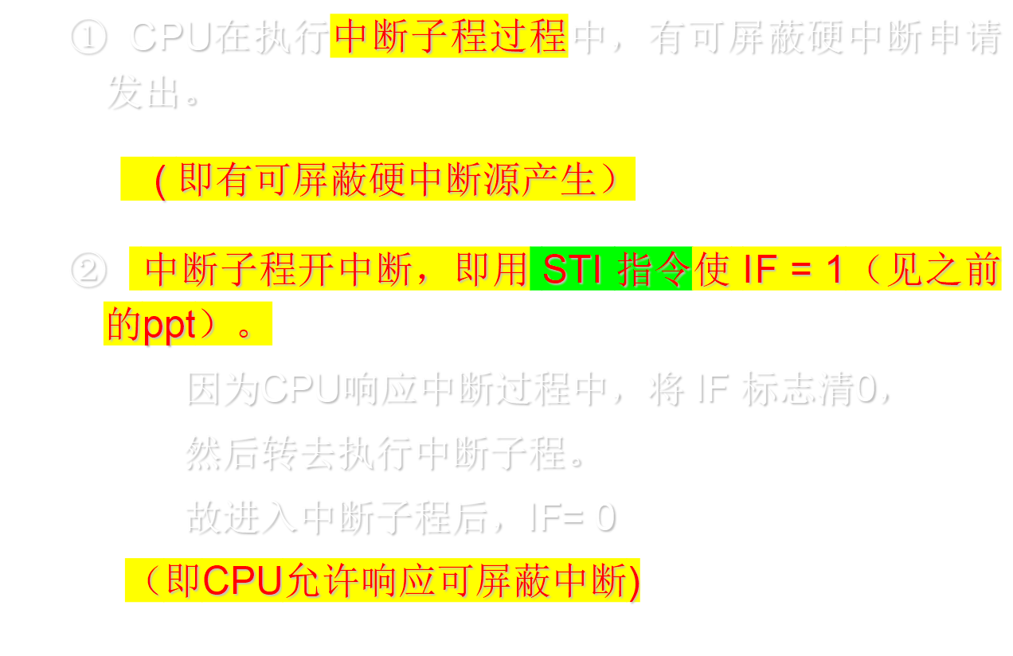

Slide 45
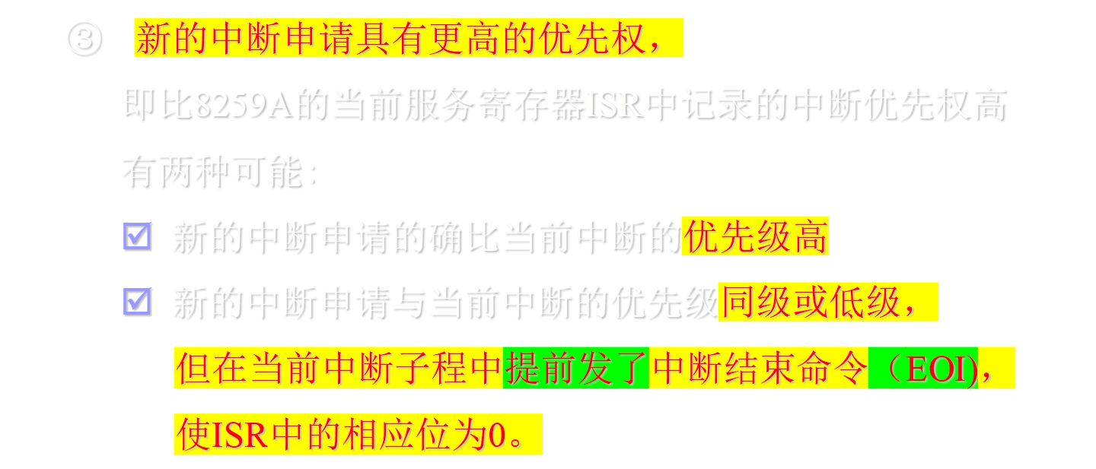
在满足上述三个条件下，可引起可屏蔽硬中断的嵌套

Slide 46
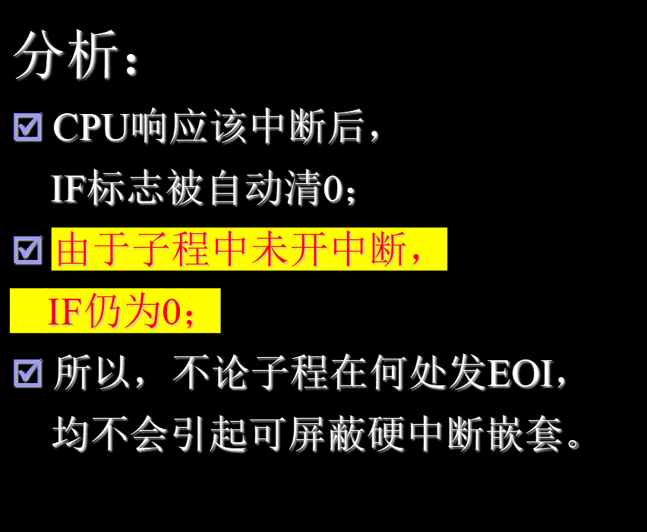
例7 在中断子程中未用STI来开中断
IR0
中断申请
发EOI
IRET
IR2中断子程

Slide 47
例8 中断子程中STI开中断，最后发EOI
分析：
CPU响应IR2中断后，
IF标志被自动清0
子程STI开中断后，IF为1
所以，在开中断后，
CPU 可响应优先权更高的中断申请
引起可屏蔽中断嵌套。
STI
IR1
中断申请
CPU响应
IR1中断申请
发EOI
IRET
IR2中断子程

Slide 48
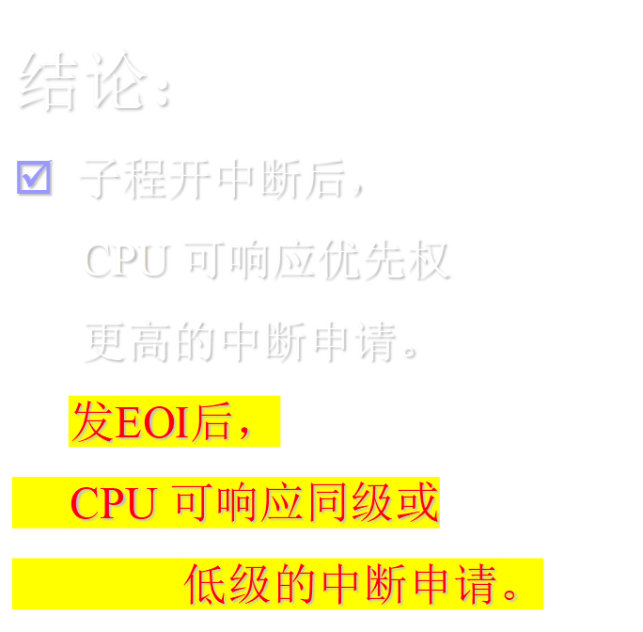
STI
IR1
中断申请
CPU响应
IR1中断申请
发EOI
IR3
中断申请
CPU响应
IR3中断申请
IRET
IR2中断子程

Slide 49
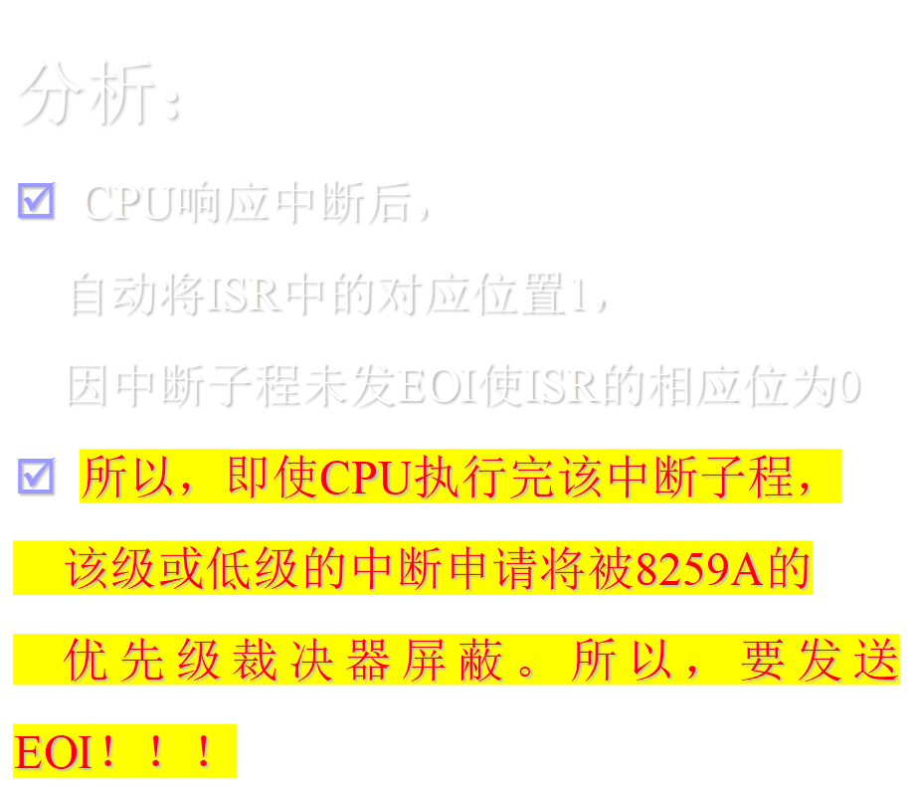
例10 中断子程中不发EOI（假设已经有了STI）
IR0
中断申请
IRET
IR2中断子程

Slide 50
中断向量的保存、恢复问题
1. 什么情况下应保存并恢复中断向量
2. 用变量保存和恢复中断向量

Slide 51
1. 什么情况下应保存并恢复中断向量
对系统的08H类型定时中断、09H类型键盘中断
为使程序返回DOS后系统能正常运行，
必须保存且要确保正确恢复
对系统保留给用户的软中断类型60~67H
由于没有程序调用，故可以不保存和不恢复
对系统保留给用户用的软中断1CH、1BH类型
必须保存和恢复
因在系统08H类型中断子程中调用1CH类型子程
在系统21H类型中断子程中调用1BH类型子程

Slide 52
对8259A保留给用户的0AH、0BH(或0CH)硬中断类型
由于用户编写的中断子程没有常驻内存，
当中断源发出中断申请，满足中断响应条件，
CPU将按响应过程去执行中断子程,
而此时内存用户区原来存放中断子程的区域已被新的内容代替,
CPU执行不到原来的中断子程，也返回不到中断处，
CPU的执行流程被破坏，产生死机现象。

Slide 53
对可屏蔽硬中断的保留类型，可用两种方法处理:
  第一种方法：保存并恢复系统提供的中断向量
  原因：系统保留型的中断子程，
  其内容通常为一句IRET，
  确保中断子程被调用后，正常返回，程序不死机。
  第二种方法：
程序返回DOS前，置8259A的屏蔽字，屏蔽该级中断

Slide 54
2. 除用堆栈来保存中断向量外，可用变量保存
data SEGMENT
saveip DW ? ;定义变量用于
savecs DW ? ;存放中断向量
data ENDS
code SEGMENT
ASSUME CS:code, DS:data
start: MOV AX, data ;设置DS段值
  MOV DS, AX
  MOV AL, 1CH ;保存中断向量
  MOV AH, 35H
  INT 21H
  MOV saveip, BX
MOV savecs, ES
  PUSH DS
  MOV DX, OFFSET int1c
  MOV AX, SEG int1c
  MOV DS, AX
  MOV AL, 1CH
  MOV AH, 25H ;用25H功能
  INT 21H ;设置中断向量
  POP DS
、、、
PUSH DS ;恢复中断向量
MOV DX，saveip
MOV DS, savecs
MOV AL, 1CH
MOV AH, 25H
INT 21H
POP DS
MOV AH, 4CH ;返回DOS
INT 21H
int1c PROC ;中断子程
、、
、、
IRET ;中断返回
int1c ENDP
code ENDS
END start

